Slide 1
기존 예약시스템을 이용한 출입관리의 어려움 해결
[ 강의실 / 회의실 / 객실 ]

Slide 2
테스트
1차 내용
카메라 테스트
결과 : auto focus가 아닌 fixed 카메라를 이용하여 초점이 흐릿하게 나옴
대안 1 : 강제적으로 초점을 맞춰준다
대안 2 : auto focus가 가능한 카메라 구입
대안 3 : 바코드 스케너를 통한 인식

Slide 3
대안 1
강제적 초점 맞추기
장점 : 우리가 원하는 거리만큼의 초점만 가능
단점 : 1. 물리적인 힘에 의해 맞춰지므로 렌즈 파손 위험 2. 별도의 거치대를 마련해야함. https://www.youtube.com/watch?v=u6VhRVH3Z6Y

Slide 4
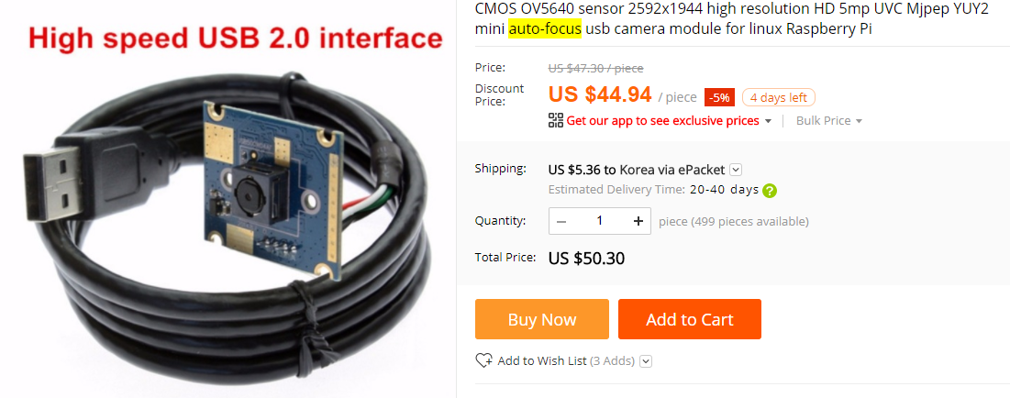
대안 2
Auto focus를 통한 카메라
장점 : 대안1에서의 별도의 거치대 없이 자동적으로 초점을 맞춰줌
단점 : 국내에서 구매 불가

Slide 5
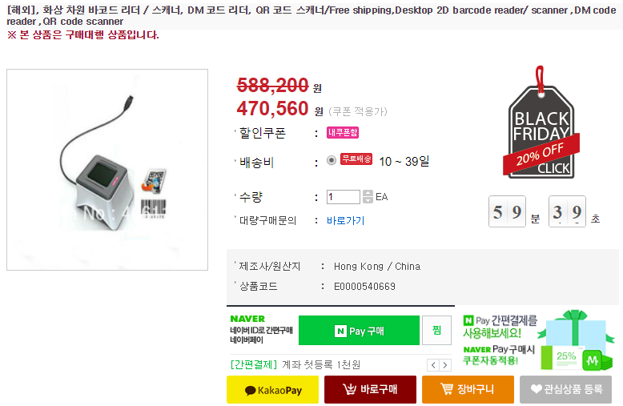
대안 3
바코드 스케너를 통한 인식
장점 : 카메라가 아닌 레이저를 이용한 인식
카메라의 초점이 필요 없다
스케너를 통해 정보를 바로 이동시킬 수 있다
단점 : 우리가 원하는 가격에 원하는 제품이 없다.

Slide 6
2차 테스트
테스트 : 카메라 초점 변경
결과 : 대안1 의 방법을 이용하여 직접적인 카메라 초점 변경
-> 기존에는 15~20cm에서도 큰 글씨를 읽기 어려웠으나, 초점 변경 이후 작은 글씨까지 다 읽을 수 있음.

Slide 7
2차 테스트
테스트 : linux에서의 테스트코딩
결과 : QR Generator 에서 만든 예제 QR을 사용
camera module 을 통해 QR인식을 확인.
인식 조건(밝기 초점 등)을 맞춰주어야 하는 문제 재확인.
인식을 돕기 위한 보완이 필요.

Slide 8
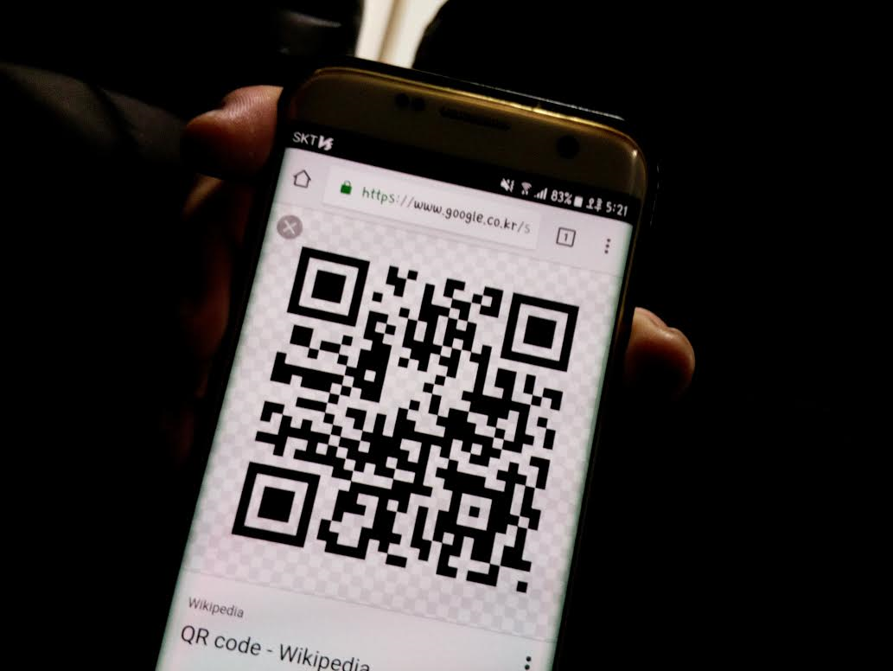
2차 테스트

Slide 9
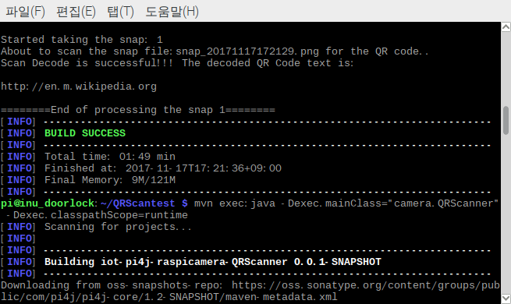
2차 테스트

